Slide 1
מבני נתונים
נושא 4 מיון מיזוג
אליזבט איצקוביץ, elizabeti@ariel.ac.il
מחלקה למדעי המחשב
אוניברסיטת אריאל בשומרון

Slide 2
עקרון הפרד ומשול divide and conquer (D&C) –
במדעי המחשב, הפרד ומשול היא פרדיגמת תכנון אלגוריתמים חשובה.
היא מבוססת על שבירה רקורסיבית של הבעיה לשתיים או יותר תת-בעיות
מאותה הצורה (או צורה דומה לה), עד שהבעיות הופכות לפשוטות דיין כדי שניתן יהיה לפתור אותן ישירות. לאחר מכן הפתרונות לתת-בעיות משולבים יחד כדי לתת פתרון לבעיה המקורית.
שיטה זו היא הבסיס לאלגוריתמים יעילים רבים למגוון רחב של בעיות.
לדוגמה: אלגורית חיפוש בינארי ,
אלגוריתמים מיון: אלגוריתם מיון מיזוג, אלגוריתם מיון מהיר, ועוד.

Slide 3
מיזוג שני מערכים ממוינים
בהינתן שני מערכים ממוינים arr1[] בגודל n1 ו-arr2[] בגודל n2 יש למזג אותם למערך אחד
ממוין בשם ans בגודל n1+n2.
דוגמה: a1[]={1,5,8,10,12}, a2[] ={2,8,9,13,14}
נסמן ב-i אינדקס שעובר על a1, ב-j אינדקס שעובר על a2, .ב-k אינדקס שעובר על ans
האתחול: i=0, j=0, k=0.
1. משווים בין שני איברים ראשונים של המערכים: a1[i]=1< a2[j]=2,
ו- ans[k]=1 וכן מקדמים את
האינדקסים: k=k+1=1, i=i+1=1 עכשיו i מצביע על 5, j ממשיך להצביע על 2.
2. ממשיכים את ההשאה: a[i]=5 >a[j]=2, לכן ans[k]=2מקדמים את : k=k+1=2, j=j+1=1.
וחוזרים לשלב 2 כל עוד i<n1&&j<n2 . כאשרר אחד מהתנאים לא מתקיים, בדוגמה שלנו i=5 ,
סיימנו להשתמש באיברי a1 ומעבירים את כל איברי של a2 ל-ans.
הפלט: ans[]={1,2,5,8,8,10,12,13,14}.

Slide 4
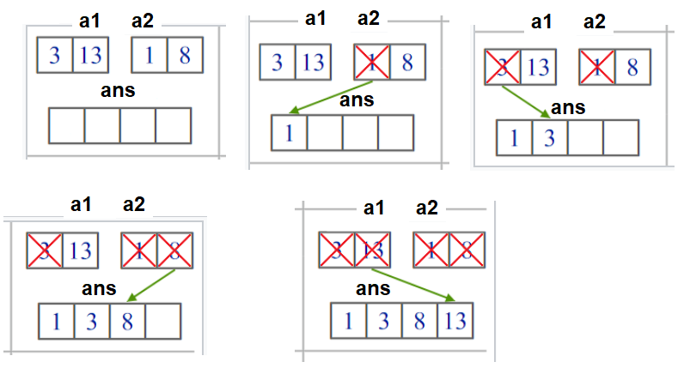
עוד דוגמה למיזוג של שני מערכים ממוינים:

Slide 5
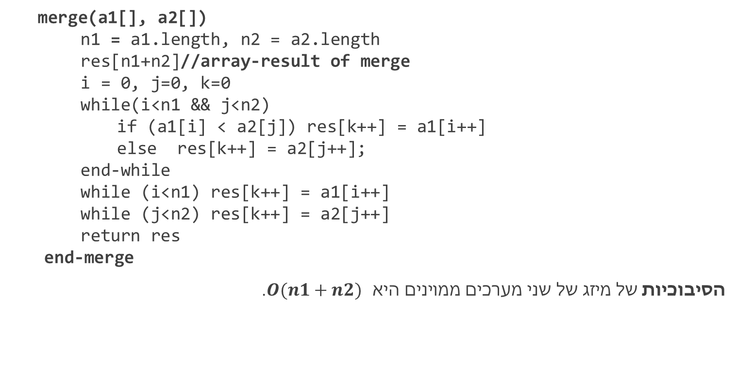
מיזוג שני מערכים ממוינים – פסדו-קוד
merge(a1[], a2[])
n1 = a1.length, n2 = a2.length
res[n1+n2]//array-result of merge
i = 0, j=0, k=0
while(i<n1 && j<n2)
if (a1[i] < a2[j]) res[k++] = a1[i++]
else res[k++] = a2[j++];
end-while
while (i<n1) res[k++] = a1[i++]
while (j<n2) res[k++] = a2[j++]
return res
end-merge
הסיבוכיות של מיזג של שני מערכים ממוינים היא $O(n1+n2)$.

Slide 6
מיון מיזוג Merge Sort
מיון זה הוא רקורסיבי. הוא מחלק את המערך לשתי קבוצות, כל קבוצה הוא שוב מחלק לשתיים וכן האלה (באופן רקורסיבי) עד תנאי העצירה – קבוצות בנות איבר אחד.
בשלב השני הפונקציה ממזגת כל תת-קבוצה עם תת-קבוצה אחרת, באמצעות מיזוג של שתי קבוצות ממוינות, וכן הלאה עד להיווצרות מערך ממוין.
דוגמה: יש למין מערך , 3, 9, 5, 4, 8, 17

Slide 7
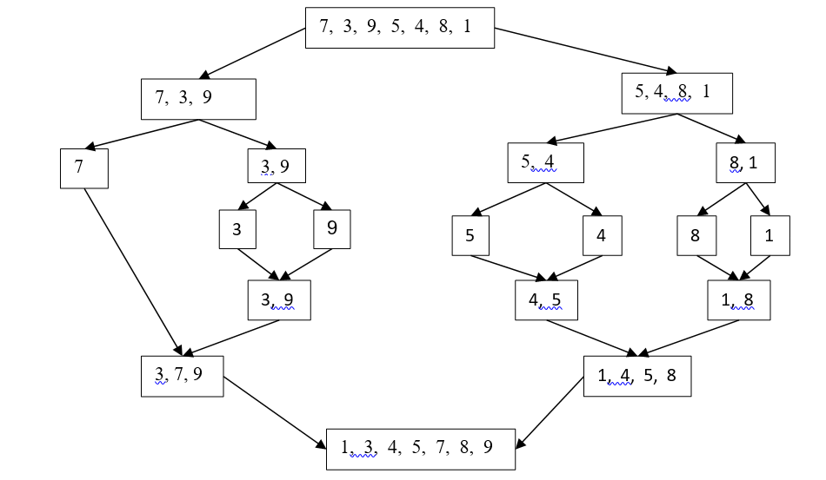
מיון מיזוג Merge Sort , דוגמה
פעולת-מפתח במיון-היא פעולת מיזוג של שתי קבוצות ממינות.

Slide 8
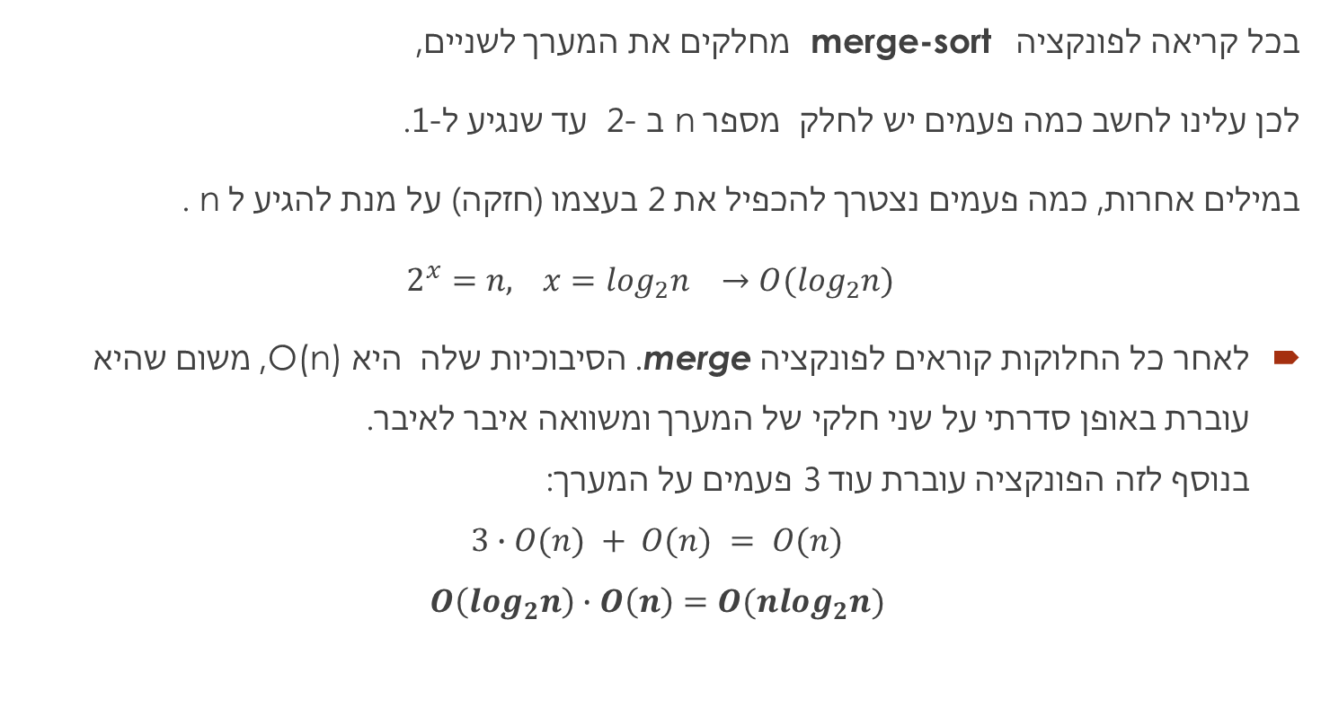
מיון מיזוג
בכל קריאה לפונקציה merge-sort מחלקים את המערך לשניים,
לכן עלינו לחשב כמה פעמים יש לחלק מספר n ב -2 עד שנגיע ל-1.
במילים אחרות, כמה פעמים נצטרך להכפיל את 2 בעצמו (חזקה) על מנת להגיע ל n .
$2^{x}=n, x=\log_{2}n →O(\log_{2}n)$
לאחר כל החלוקות קוראים לפונקציה merge. הסיבוכיות שלה היא O(n), משום שהיא עוברת באופן סדרתי על שני חלקי של המערך ומשוואה איבר לאיבר.
בנוסף לזה הפונקציה עוברת עוד 3 פעמים על המערך:
$$3∙O(n) + O(n) = O(n)$$
$$O\left(\log_{2}n\right)∙O\left(n\right)=O(n\log_{2}n)$$

Slide 9
מיון מיזוג פסדו-קוד
mergeSort(arr[])
// sort arr[0, n) not include n=arr.length
mergeSort(arr, 0, n)
end-mergeSort
mergeSort(arr[], low, high)
// sort arr[low, high) not include high
n = high – low
if (n <= 1) return
mid = (low + high)/2
mergeSort(arr, low, mid)
mergeSort(arr, mid, high)
// merge two arrays: arr[low, mid), arr[mid, high)
merge(arr[low, mid), arr[mid, high))
end-mergeSort

Slide 10
מיון מיזוג דוגמת הרצה
a = {7,3,9,5,4,8,1}
sort(a, 0, 7)
mid = 7/2 = 3
sort(a, 0, 3)
mid = 3/2 = 1
sort(a, 0, 1) → 7
sort(a, 1, 3)
mid = 4/2 = 2
sort(a, 1, 2)
sort(a, 2, 3)
merge: 3, 9 → 7; 3, 9 (7,3,9,5,4,8,1)
merge → (3,7,9,5,4,8,1)
sort(a, 3, 7)
mid = (3+7)/2 = 5
sort(a, 3, 5)
mid = (3+5)/2 = 4
sort(3, 4)
sort(4, 5)
merge (3,7,9,5,4,8,1) → (3,7,9,4,5,8,1)
sort(a, 5, 7)
mid = (5+7)/2 = 6
sort(a, 5, 6)
sort(a, 6, 7)
merge (3,7,9,4,5,8,1) → (3,7,9,4,5,1,8)
merge (3,7,9,4,5,1,8) → (3,7,9,1,4,5,8)
merge (3,7,9,1,4,5,8) → (1,3,4,5,7,8,9)

Slide 11
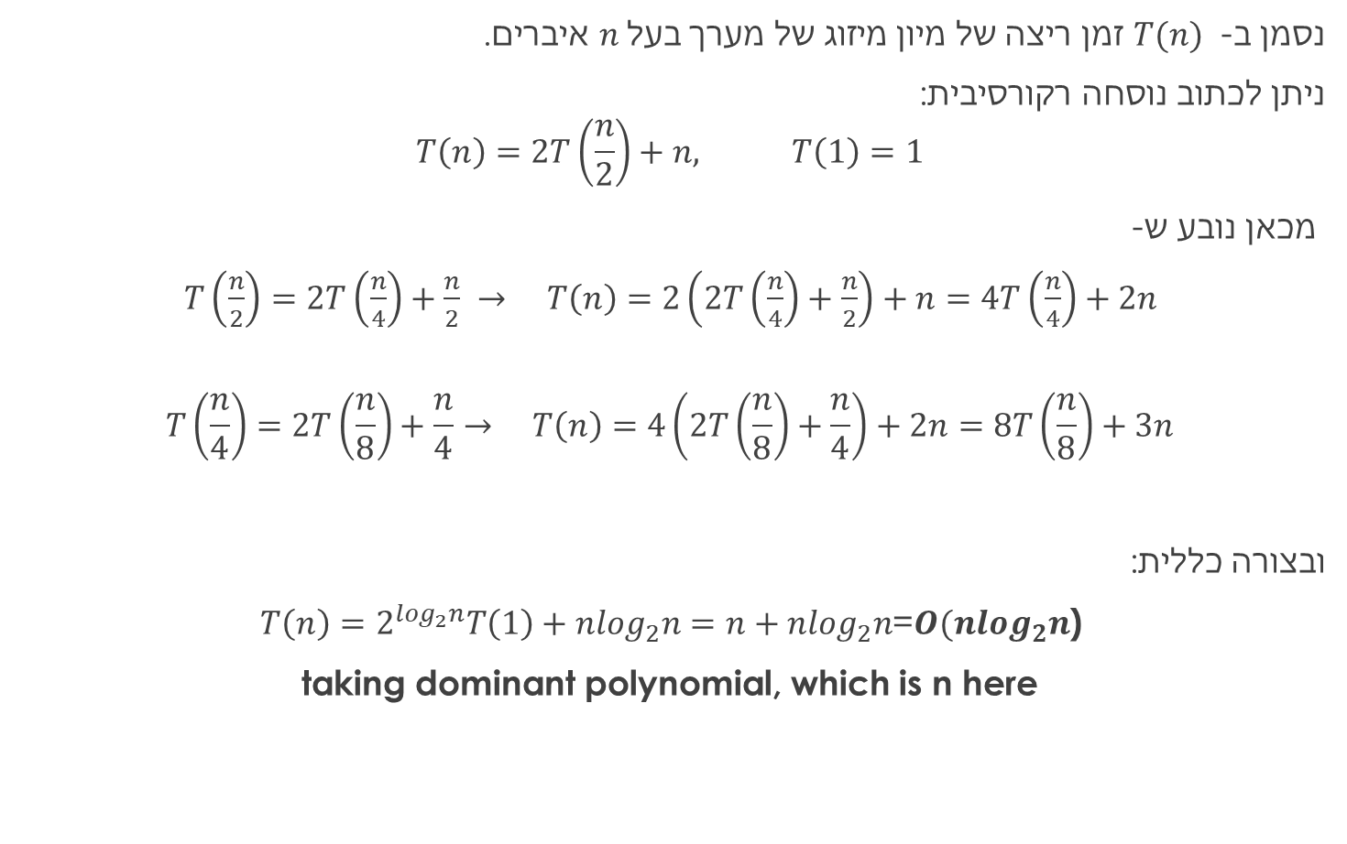
חישוב רקורסיבי של סיבוכיות זמן ריצת
האלגוריתם של מיון מיזוג
נסמן ב- $T(n)$ זמן ריצה של מיון מיזוג של מערך בעל $n$ איברים.
ניתן לכתוב נוסחה רקורסיבית:
$$T\left(n\right)=2T\left(\frac{n}{2}\right)+n, T\left(1\right)=1$$
מכאן נובע ש-
$T\left(\frac{n}{2}\right)=$ $2T\left(\frac{n}{4}\right)+\frac{n}{2} → T\left(n\right)=2\left(2T\left(\frac{n}{4}\right)+\frac{n}{2}\right)+n=4T\left(\frac{n}{4}\right)+2n$
$$T\left(\frac{n}{4}\right)=2T\left(\frac{n}{8}\right)+\frac{n}{4}→ T\left(n\right)=4\left(2T\left(\frac{n}{8}\right)+\frac{n}{4}\right)+2n=8T\left(\frac{n}{8}\right)+3n$$
ובצורה כללית:
$T\left(n\right)=2^{\log_{2}n}T\left(1\right)+n\log_{2}n=n+n\log_{2}n$=$O({nlog}_{2}n$)
taking dominant polynomial, which is n here

Slide 12

את השאלות יש לשאול בפורום הקורס
(מידע אישי – מודל)

